Slide 1
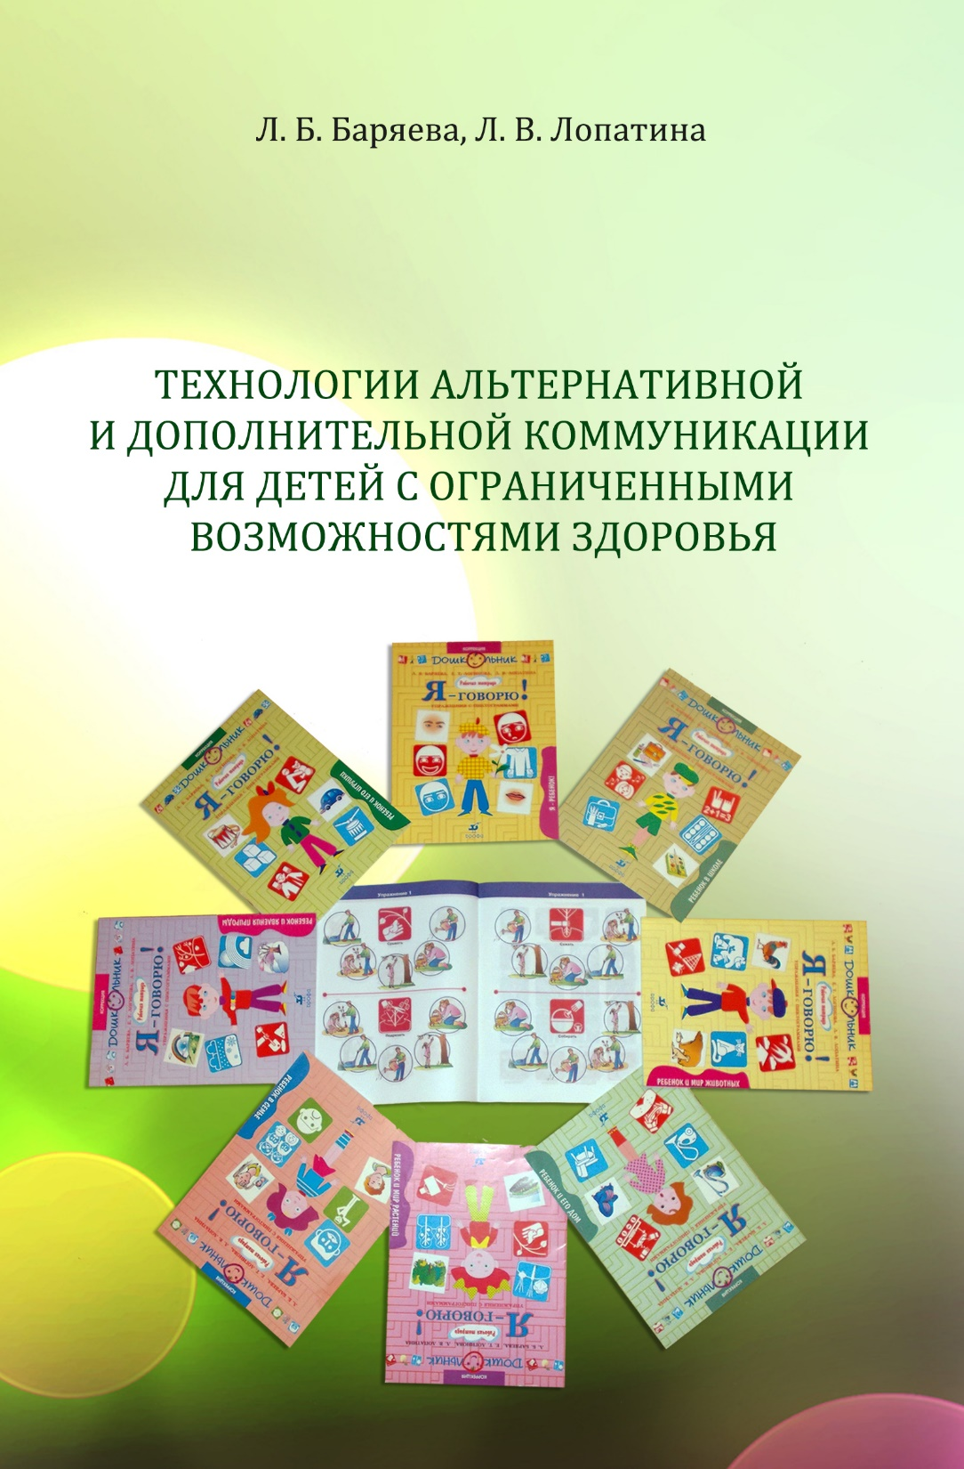
Л. Б. Баряева, Л. В. Лопатина
Альтернативная коммуникация
детей с интеллектуальными
нарушениями и ТМНР:
диагностика и обучение
для целей социального
взаимодействия
Profbar.ru

Slide 2
Язык играет основную роль в когнитивном и эмоциональном развитии ребенка, является фундаментальной основой социального взаимодействия, регулятором поведения, организатором обучения. В тех случаях, когда речь не может быть проводником языка, необходимо предоставить в распоряжение ребенка другую систему средств, которая поможет заменить или восполнить недостаточность устной речи.
Среди средств, заменяющих произносительную речь выделяются:
естественно-экспрессивные (например, мимика, жесты, пантомимика, вокализация);
искусственно-экспрессивные (например, язык танцев);
профессиональные (например, языки программирования);
альтернативные и дополнительные системы общения, которые являются эффективным средством общения, улучшающими или заменяющими речь.
Чтобы выбрать средства коммуникации, наиболее подходящие для конкретного ребенка, учитывающие особенности его развития и состояние устной речи, необходимо выявить и оценить коммуникативные, когнитивные, лингвистические, психосоциальные, моторные возможности ребенка как потенциального пользователя дополнительной и альтернативной системой коммуникации.

Slide 3
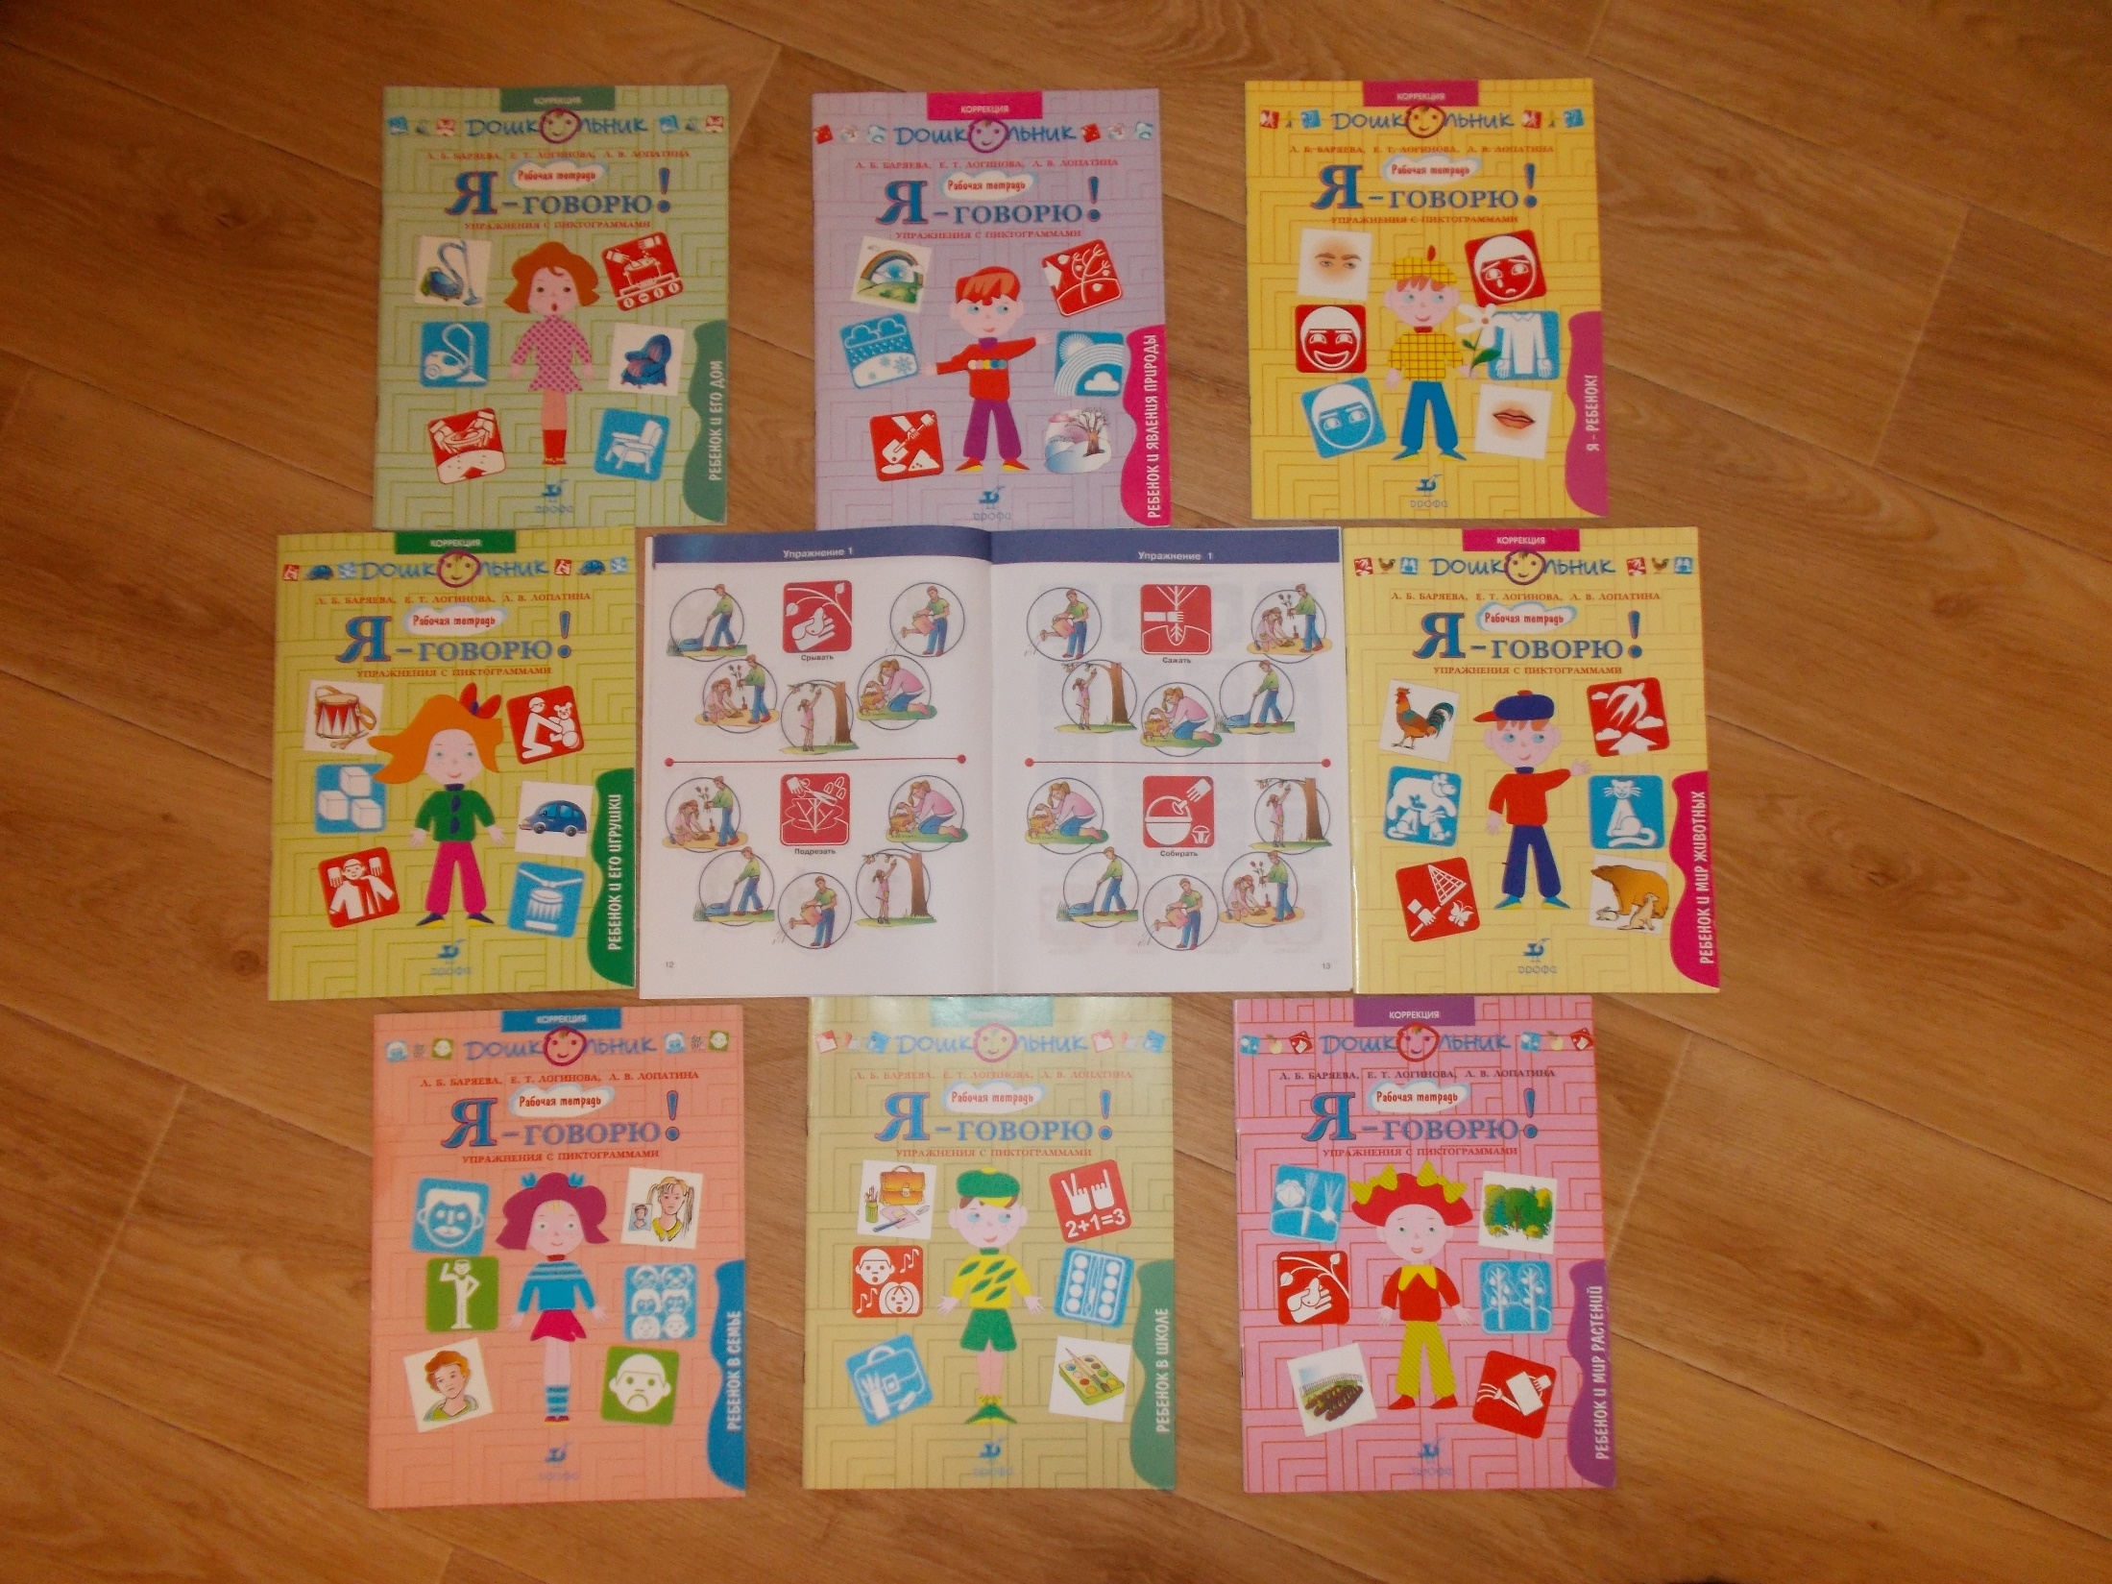

Slide 4
Система пиктографических символов (пиктографическая коммуникация — PIC) является одним из эффективных средств обучения неговорящих детей коммуникации. Она основана на использовании пиктограмм ⎯ специальных, так называемых неартикулируемых средств общения, визуальных речевых кодов, которые рассматриваются как средства первичной коммуникации, предшествующие формированию языковых средств общения и являющиеся необходимой базой их развития, или как основные средства коммуникации.
Термин «пиктограмма» обозначает представление написанного посредством рисунка. Пиктограммы могут быть классифицированы на многие категории в соответствии с тем предметом или той идеей, которую они отражают. Преимущество использования графических символов — пиктограмм — заключается в том, что все участники коммуникации могут ориентироваться и оперировать одними и теми же изображениями.
Использование пиктографического кода в каждом конкретном случае позволяет решить три основные задачи.
Подготовка к социализации детей посредством раскодирования многочисленных сообщений, обращений, поступающих в такой форме от различных контактов с внешней средой (в общественных местах, в быту, в магазине и т. п.), что неоспоримо является достижением частичной социальной независимости.
Поддержка (или в тяжелых случаях — замещение) экспрессивной речи.
Введение в азбучное чтение путем замены символических изображений графическими изображениями букв. При этом пиктографический код, если и не обязательный этап обучения чтению, то может быть переходом к нему.

Slide 5
При изучении коммуникативного поведения фиксируются
Возможность и характер вокализации:
какие звуки произносит, в каких ситуациях и в чьем присутствии;
можно ли связать эти звуковые выражения с каким-либо значением (реакция на обращение): привлечение к себе внимания; требование предмета, выполнение желания (действия); протест.
Особенности слежения взглядом:
наблюдает ли ребенок за окружающей обстановкой, людьми;
замечает ли в поле зрения интересные объекты;
проявляет ли различия в визуальном поведении по отношению к знакомым и незнакомым людям и объектам;
удерживает ли зрительный контакт с коммуникативным партнером;
выражает ли взглядом желание привлечь к себе внимание.

Slide 6
При изучении коммуникативного поведения фиксируются
Возможность и характер использования мимики:
может ли ребенок мимикой понятно выражать чувства (радость, удовольствие, грусть, злость, страх);
соответствует ли мимическая реакция ситуации;
наблюдается ли трудность в интерпретации мимических движений (выражений лица); может ли ребенок сознательно изменять и контролировать мимическую реакцию;
отвечает ли он мимикой на вопросы или ситуацию общения;
появляется ли у ребенка какая-либо мимическая реакция спонтанно;
способен ли он общаться посредством мимики с другими людьми в соответствии с коммуникативной ситуацией.
Возможность и характер использования жестов:
демонстрирует ли ребенок целенаправленные движения по отношению к объектам, людям в какой-либо ситуации;
использует ли движения тела с целью достижения объекта;
использует ли жесты, чтобы обратить на себя внимание, с целью выражения основных потребностей;
сопровождают ли жесты другие формы коммуникации.

Slide 7
При изучении коммуникативного поведения фиксируются
Характер интерактивного поведения:
реагирует ли ребенок на обращение, на разумные требования;
проявляет ли различия в реагировании на коммуникативных партнеров, коммуникативную ситуацию;
является ли инициатором коммуникативного взаимодействия;
проявляет ли соразмерное поведение в ситуации смены коммуникативного партнера;
каким образом реагирует на непонимание/недоразумения, пытается их разрешить.

Slide 8
Учитываются когнитивные способности:
особенности внимания;
особенности зрительного, слухового и тактильного восприятия;
особенности памяти;
особенности мышления.

Slide 9
Учитываются лингвистические возможности:
реагирует ли ребенок на собственное имя;
знает ли названия объектов, действий, признаков, родовых понятий в соответствии с программными требованиями образования;
понимает ли простые инструкции, фразы различной синтаксической сложности, репродуктивные (например, «Кто?», «Что?», «Что называют?», «Про что рассказывается в сказке?») и продуктивные вопросы (например, «Почему?», «Какие причины…?», «Какие последствия…?»).

Slide 10
Учитываются психосоциальные способности:
знает ли ребенок о своих коммуникативных ограничениях;
проявляет ли способность к целенаправленному намеренному взаимодействию с другими людьми;
стремится ли применять все имеющиеся у него возможности для включения в окружающую среду;
мотивирован ли общаться с другими людьми;
приоритеты в интересах (объекты, действия, виды деятельности, фотографии, картинки);
предпочтения в выборе коммуникативных партнеров, коммуникативной ситуации, условий организации общения.

Slide 11
Учитываются моторные возможности:
характер общего моторного развития;
возможности самостоятельного передвижения;
время, затрачиваемое на выполнение движения;
длительность осуществления определенного вида деятельности.

Slide 12
Учитывается характер знаково-символической деятельности:
имеет ли ребенок представления о постоянстве объекта, о связи «средство ⎯ цель»;
умеет ли воспринимать и понимать причинные связи и отношения;
имеет ли план действий при обращении с объектом;
демонстрирует ли символическое (игровое) поведение, использует и, насколько адекватно, игрушки.

Slide 13
ТРЕБОВАНИЯ К ПИКТОГРАММАМ
Объем кодового словаря, представленный пиктограммами, должен быть таков, чтобы не только позволять ребенку общаться в классе, в повседневной жизни, в различных учреждениях, дома, но и обеспечить овладение построением более сложных грамматических конструкций. Это тесно связано с овладением азбучным письмом и чтением. Каждая пиктограмма должна соответствовать одному, максимум двум словам, если слово употребляется с предлогом и вместе с ним означает одно целое.
Код должен быть логичным: слова, принадлежащие одним и тем же семантическим группам, должны выражать, насколько возможно, одну и ту же идею. Символы должны отображать как можно более широкие понятия (например, глагол ЕСТЬ должен быть применен как к животным, так и к человеку). Поэтому лучше избегать изображать его пиктограммой в виде нарисованных вилки и ножа. Слова в кодовой системе классифицированы в соответствии с основными грамматическими категориями. Различение грамматических категорий основано на применении цветного фона
Цвета фона представлены следующим образом:
имена существительные — синий (голубой);
глаголы — красный;
прилагательные — зеленый;
наречия, предлоги, союзы — черный.
Обязательным условием в работе является соотнесение различных частей речи, представленных одним и тем же символом с соответствующим цветным фоном. Соотнесение грамматических категорий слов с цветным фоном является стратегическим путем для обучения функциональным связям элементов в предложении через подключение синтаксиса. Графические символы (пиктограммы) обязательно сопровождаются надписями, способствующими в дальнейшем обучению ребенка глобальному чтению. Отдельную категорию слов составляют графические символы для обозначения информации в общественных местах.
См. серию рабочих тетрадей для занятий с детьми: Баряева Л. Б., Логинова Е. Т., Лопатина Л. В. Я ― говорю! Упражнения с пиктограммами. ⎯ М.: Дрофа, 2007–2009.

Slide 14
Типы пиктограмм
обозначающие предметы и явления
обозначающие действия

Slide 15
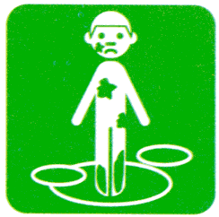
Типы пиктограмм
обозначающие признаки предметов
обозначающие предлоги и союзы

Slide 16
Темы
Я - ребенок
Ребенок и его игрушки
Ребенок в семье
Ребенок в школе
Ребенок и мир растений
Ребенок и мир животных
Ребенок и его дом
Ребенок и явления природы

Slide 17
МЕТОДИКА ИССЛЕДОВАНИЯ И ОЦЕНКИ НАВЫКОВ ГРАФИЧЕСКОЙ КОММУНИКАЦИИ
I. Исследование графического восприятия
Цель исследования: возможность графического восприятия.
І.1. Исследование характера графического восприятия
1.2. Исследование возможности спонтанного узнавания
1.3. Исследование возможности управляемого узнавания
одного из символических изображений, общий смысл которого определен частями предмета
1.4. Исследование возможности спонтанного узнавания символического изображения
1.5. Исследование возможности управляемой интерпретации последовательности символических изображений
1.6. Исследование возможности спонтанной интерпретации последовательности символических изображений
1.7. Исследование восприятия и узнавания абстрактных пространственных или комбинированных знаков

Slide 18
IІ. Исследование способов/средств графического выражения и техники оперирования символическими изображениями
IІ.1. Исследование средств графического выражения
IІ.2. Исследование техники оперирования символическими изображениями
IIІ. Исследование возможности графической передачи информации
IIІ.1. Исследование возможности воспроизведения графического образца
IIІ.2. Исследование возможности воспроизведения рисунка и абстрактного знака
IIІ.3. Исследование возможности передачи/выражения с помощью графических символов слов:
а) с опорой на реалистическое изображение;
б) по названному учителем-логопедом слову.
IIІ.4. Исследование возможности передачи фразы с помощью последовательности графических символов:
а) с опорой на серию реалистических изображений;
б) по названному учителем-логопедом предложению.
IIІ.5. Исследование возможности передачи с помощью последовательности графических символов небольшого текста:
а) с опорой на серию сюжетных картинок;
б) по названным учителем-логопедом предложениям;
в) самостоятельно.

Slide 19
I. Исследование графического восприятия
Цель исследования: возможность графического восприятия.
І.1. Исследование характера графического восприятия
Процедура исследования: ребенку предлагается рассмотреть:
а) фотографии;
б) картинки (реалистические изображения) (см. упражнения с фотографиями и картинками в: Баряева Л. Б., Логинова Е. Т., Лопатина Л. В. Знакомимся с окружающим миром. — М.: ДРОФА, 2007);
в) рисунки, содержание которых легко осмысливается, даже если оно стилизовано, и предлагается показать, названное учителем-логопедом.
Инструкция: «Покажи, где…»
Стимульный материал представлен тематическими блоками (в соответствии с «Программой образования учащихся с умеренной умственной отсталостью» (далее — Программа): «Это — Я», «Мои игрушки», «Моя семья», «Мой дом», «Я в школе», «Мир цвета и звуков», «Мир животных», «Мир растений», «Явления природы», «Мир людей», что обеспечивает эмоциональное и социально-личностное развитие детей, формирование их представлений о себе, об окружающей предметной и социальной действительности. Количество предъявляемого стимульного материала определяется возрастом детей и содержанием Программы.
Система оценки учитывает:
проявляет ли ребенок интерес к предъявляемому стимульному материалу («интерес» означает всякую реакцию, появляющуюся у ребенка, осознающего, что перед ним представление реальности, а не просто кусочек бумаги);
нуждается ли ребенок в «управляемом» распознавании (в участии/помощи учителя-логопеда) стимульного материала (отмечается количество, вид изображений, характер и эффективность участия /помощи).

Slide 20
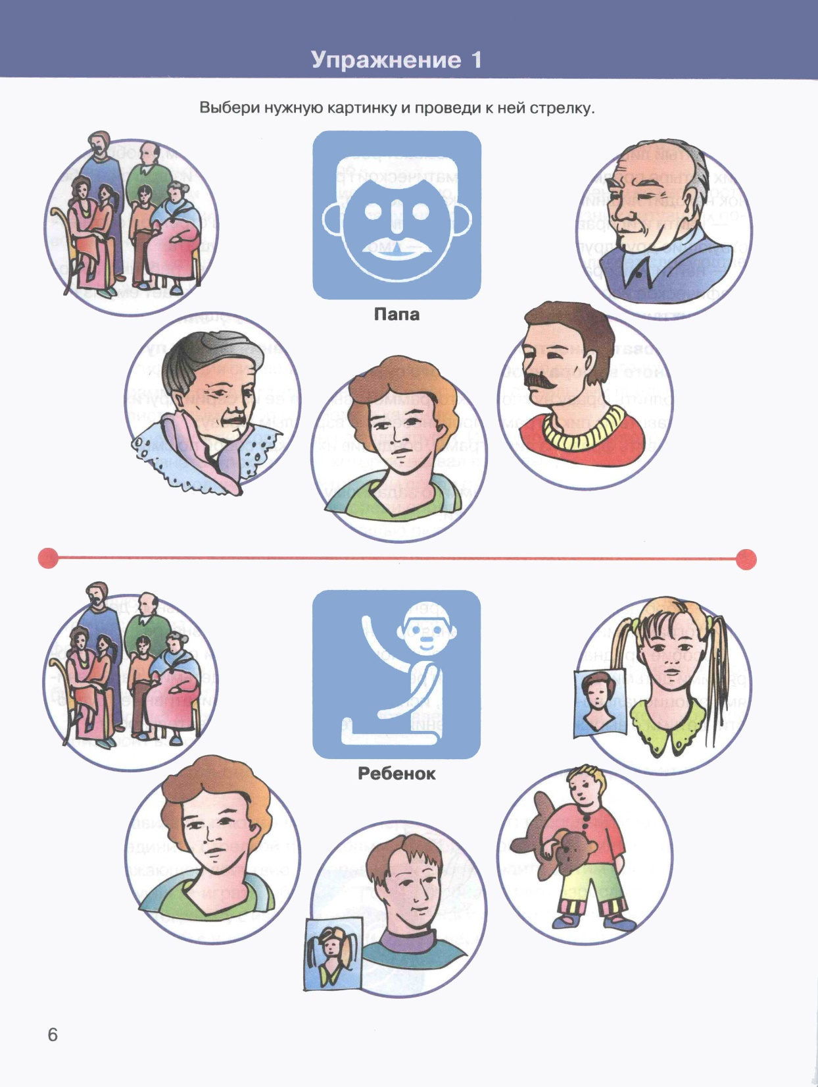

Slide 21
Система оценки также учитывает:
количество названных изображений;
способ называния (вокализация, звукоподражание, слог, слово, псевдослово);
вид изображений; нуждается ли ребенок в помощи;
характер и эффективность помощи.
Уровень оценки может быть представлен следующим образом.
Высокий — ребенок проявляет интерес к предъявляемому стимульному материалу независимо от его сложности; самостоятельно показывает большинство названных изображений.
Средний — ребенок проявляет интерес только к реалистическим изображениям; узнает большинство из них; нуждается в «управляемом» распознавании (помощи учителя-логопеда) более сложного стимульного материала; помощь выражается в активном привлечении внимания; помощь эффективна.
Низкий — ребенок не проявляет интерес даже к реалистическим изображениям; узнает их незначительное количество; нуждается в «управляемом» их распознавании или даже в обучении; помощь в виде активного привлечения внимания, в виде образца/алгоритма выполнения задания не эффективна.

Slide 22
1.2. Исследование возможности спонтанного узнавания
Процедура исследования: ребенку предлагается рассмотреть:
а) фотографии;
б) картинки (реалистические изображения);
в) рисунки, содержание которых легко осмысливается, даже если оно стилизовано, назвать изображение, показанное учителем-логопедом.
Инструкция: «Скажи что/кто это? Что делает?».
Стимульный материал: (см. задание 1.1.).
Система оценки учитывает те же показатели, что и в предыдущем задании:
проявляет ли ребенок интерес к предъявляемому стимульному материалу;
нуждается ли ребенок в «управляемом» распознавании (в участии/помощи учителя-логопеда) стимульного материала. Отмечается количество, вид изображений, характер и эффективность участия /помощи.
Система оценки также учитывает:
количество названных изображений; способ называния (вокализация, звукоподражание, слог, слово, псевдослово);
вид изображений;
нуждается ли ребенок в помощи;
характер и эффективность помощи.
Уровень оценки может быть следующим:
Высокий — ребенок способен доступными для него средствами (вокализация, звукоподражание, слог, слово/псевдослово) назвать большинство изображений из стимульного материала независимо от его сложности.
Средний — ребенок способен доступными для него средствами назвать большинство реалистических изображений; нуждается в активной помощи учителя-логопеда (называние первого или двух первых слогов слова) при назывании более сложного стимульного материала; помощь эффективна.
Низкий — ребенок не называет (или называет очень ограниченное число) реалистических изображений; помощь в виде называния изображения учителем-логопедом с целью повторения в процессе подражания не эффективна.

Slide 23
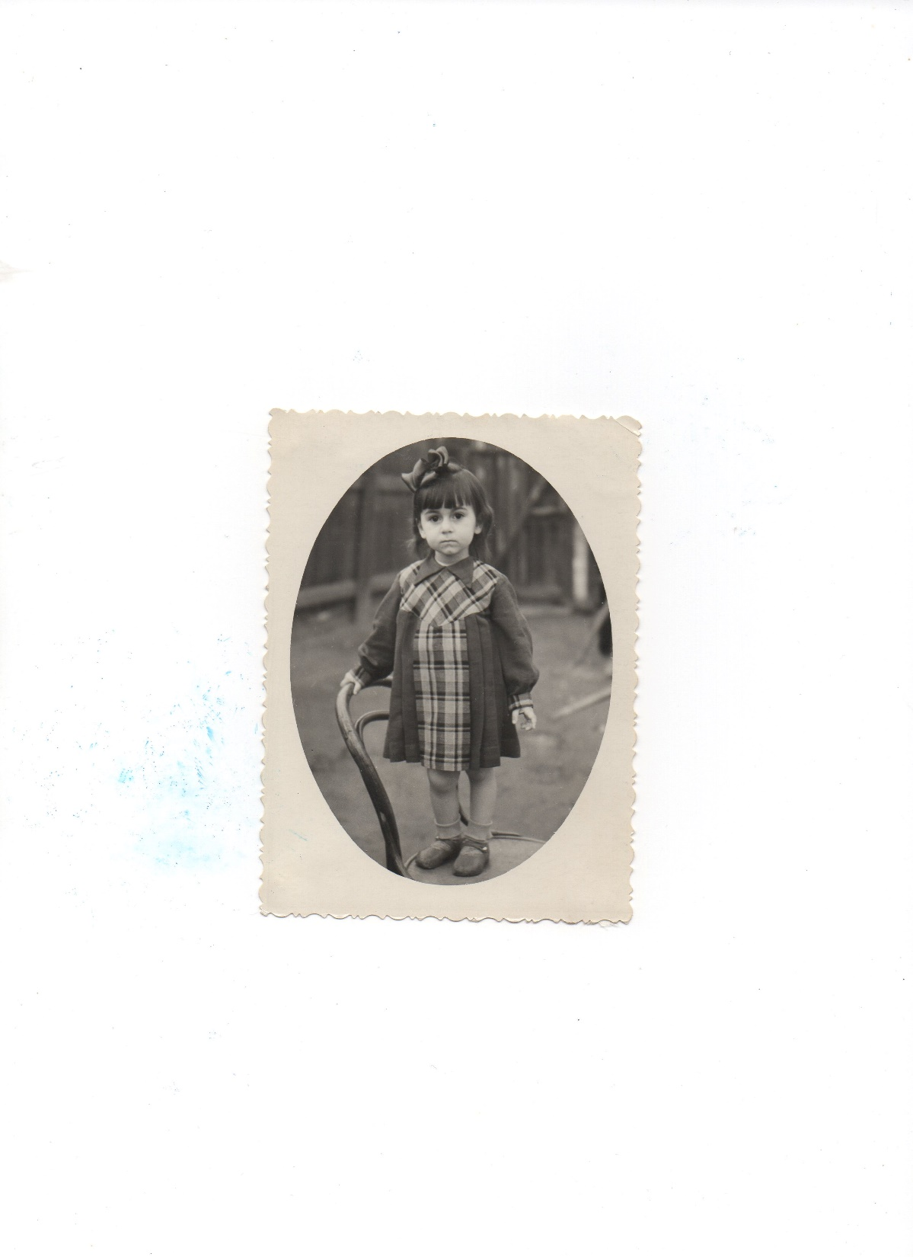

Slide 24
1.3. Исследование возможности управляемого узнавания
одного из символических изображений, общий смысл которого
определен частями предмета
Процедура исследования: ребенку последовательно демонстрируются символические изображения (пиктограммы) и предлагается показать, названную учителем-логопедом.
Инструкция: «Покажи, где…»
Стимульный материал: пиктографические изображения:
а) голова с косами = девочка (см. приложение на CD-диске. Папка «Упражнения с пиктограммами»: «Я — ребенок»,);
б) квадрат с расположенным сверху треугольником = дом (см. приложение на CD-диске. Папка «Упражнения с пиктограммами»: «Ребенок и его дом»);
в) голова с длинными ушами = заяц (см. приложение на CD-диске. Папка «Упражнения с пиктограммами»: «Ребенок и мир животных»;
г) круг с расположенными внутри и по окружности вертикальными линиями = ежик (см. приложение на CD-диске. Папка «Упражнения с пиктограммами»: «Ребенок и мир животных».
Уровень оценки может быть представлен таким образом:
Высокий — ребенок понимает и принимает задачу; самостоятельно находит названную пиктограмму.
Средний — ребенок принимает задачу, но затрудняется в нахождении названной пиктограммы; помощь в виде соотнесения символического изображения с реалистическим помогает в нахождении названной пиктограммы.
Низкий — ребенок не понимает и не принимает задачу; показывает названные пиктограммы наугад; помощь в виде соотнесения символического изображения с реалистическим не помогает в нахождении названной пиктограммы.

Slide 25
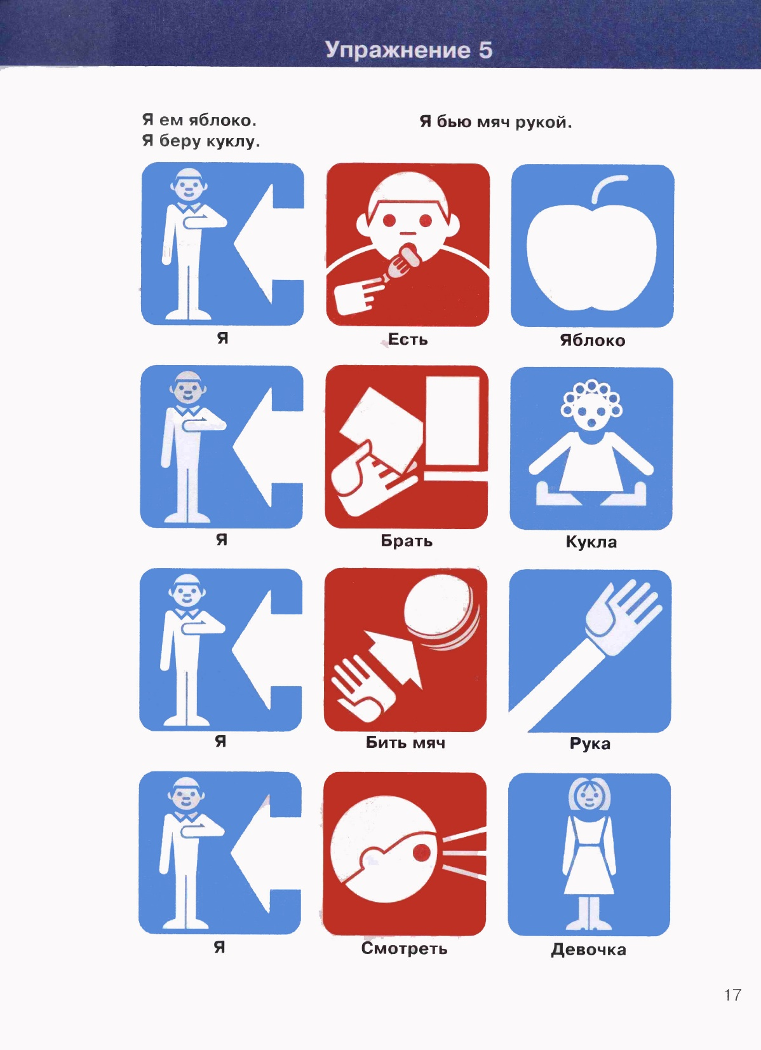

Slide 26
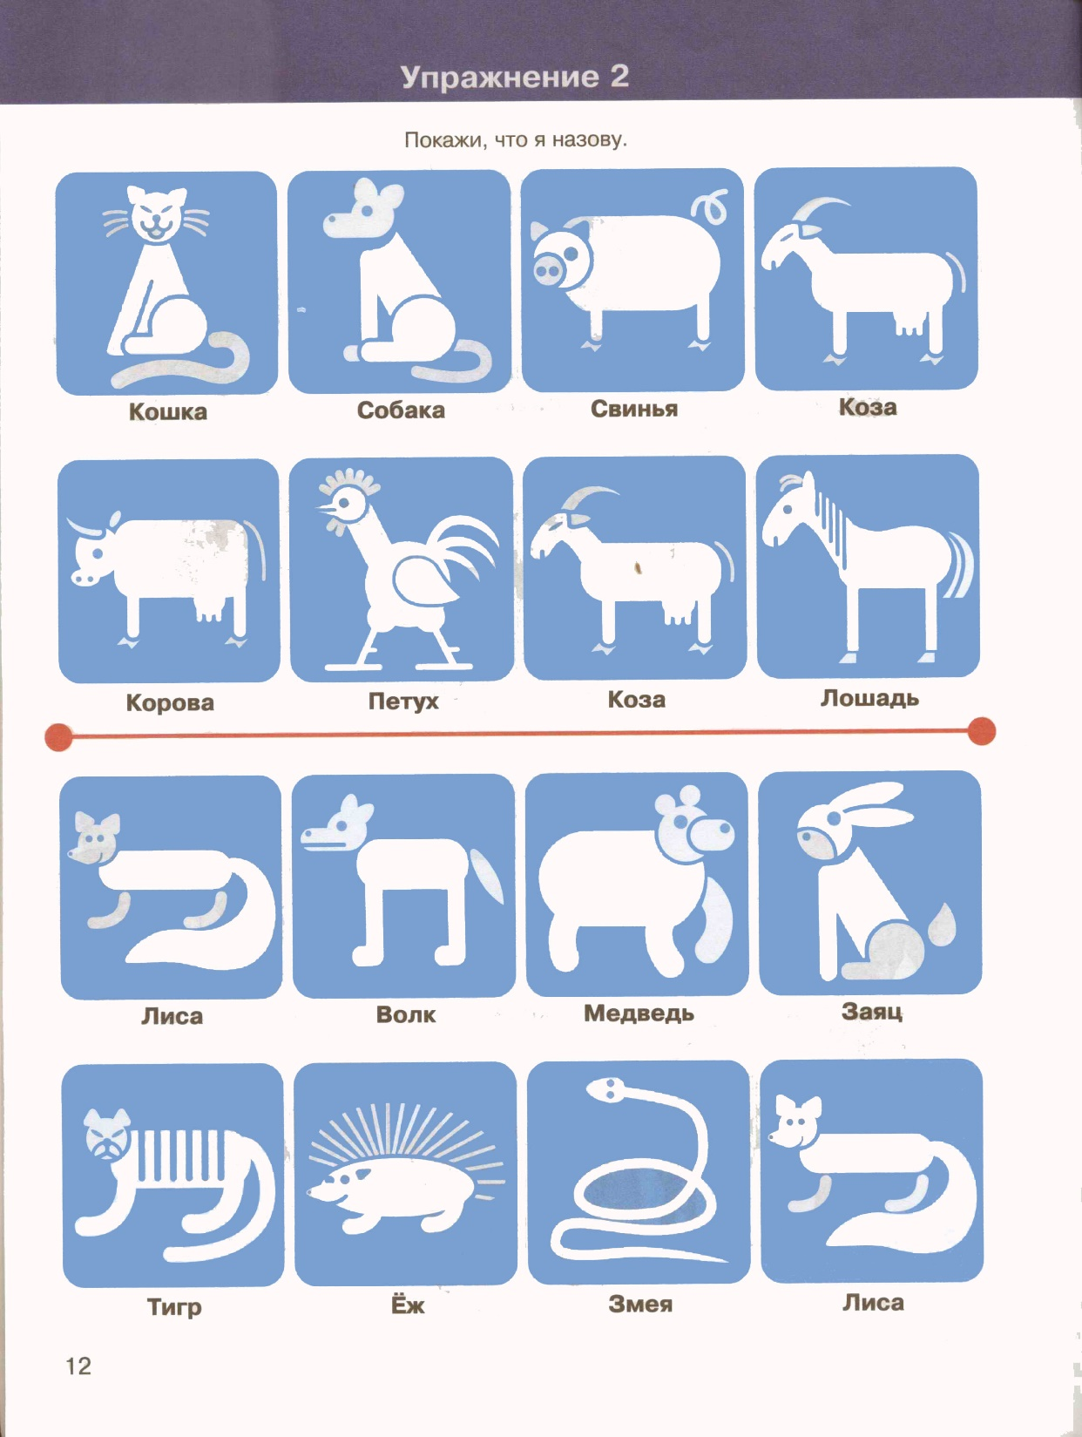

Slide 27
1.4. Исследование возможности спонтанного узнавания
символического изображения
Процедура исследования: ребенку последовательно демонстрируются символические изображения и предлагается назвать, показанное учителем-логопедом.
Инструкция: «Назови, что/кто это? Что делает?».
Стимульный материал: пиктографические изображения: по три пиктограммы из каждого тематического блока (может быть сделан выбор и других пиктограмм из каждого блока).
игрушки, кукла, мяч (см. приложение на CD-диске. Папка «Упражнения с пиктограммами»: «Ребенок и его игрушки»).
лошадь, собака, петух (см. приложение на CD-диске. Папка «Упражнения с пиктограммами»: «Ребенок и мир животных»).
лес, яблоко, морковь (см. приложение на CD-диске. Папка «Упражнения с пиктограммами»: «Ребенок и мир растений»).
Возможный уровень оценки:
Высокий — ребенок понимает и принимает задачу; самостоятельно, доступным для него способом (вокализация, звукоподражание, слог, слово/псевдослово) называет предъявленные пиктографические изображения.
Средний — ребенок принимает задачу, но затрудняется в назывании доступным для него способом пиктографического изображения; нуждается в активной помощи учителя-логопеда (в виде соотнесения символического изображения с реалистическим, называния первого, первых двух слогов слова); помощь эффективна.
Низкий — ребенок не понимает и не принимает задачу; хаотично перебирает предъявленные пиктограммы; помощь в виде соотнесения символического изображения с реалистическим, называния первого, первых двух слогов слова не эффективна.

Slide 28
1.5. Исследование возможности управляемой интерпретации
последовательности символических изображений
Процедура исследования: ребенку демонстрируется ряд символических изображений, объединенных общим смыслом, и предлагается показать названное учителем-логопедом. В случае затруднений проводится обучающее задание.
Инструкция: «Покажи, где …»
Стимульный материал: серии из трех символических изображений — пиктограмм, объединенных общим смыслом:
а) девочка пьет чай (см. приложение на CD-диске. Папка «Упражнения с пиктограммами»: «Ребенок в семье»);
б) мальчик поливает цветы (см. приложение на CD-диске. Папка «Упражнения с пиктограммами»: «Ребенок и мир растений»);
в) девочка подметает кухню (см. приложение на CD-диске. Папка «Упражнения с пиктограммами»: «Ребенок и его дом»).
Уровень оценки может быть следующим:
Высокий — ребенок понимает и принимает задачу; понимает общий смысл последовательности символических изображений; самостоятельно показывает названное учителем-логопедом.
Средний — ребенок принимает задачу, но затрудняется в выполнении задания, нуждается в обучающем занятии, помощь эффективна.
Низкий — ребенок не принимает задачу; не понимает общий смысл последовательности символических изображений; воспринимает и показывает отдельно каждое из них; помощь в виде обучающего занятия не эффективна.
Баряева Л. Б., Логинова Е. Т., Лопатина Л. В. Я — говорю! Ребенок в семье… — М.: ДРОФА, 2007.
Баряева Л. Б., Логинова Е. Т., Лопатина Л. В. Я — говорю! Ребенок и мир растений...— М.: ДРОФА, 2008
Баряева Л. Б., Логинова Е. Т., Лопатина Л. В. Я — говорю! Ребенок и его дом… — М.: ДРОФА, 2008.

Slide 29
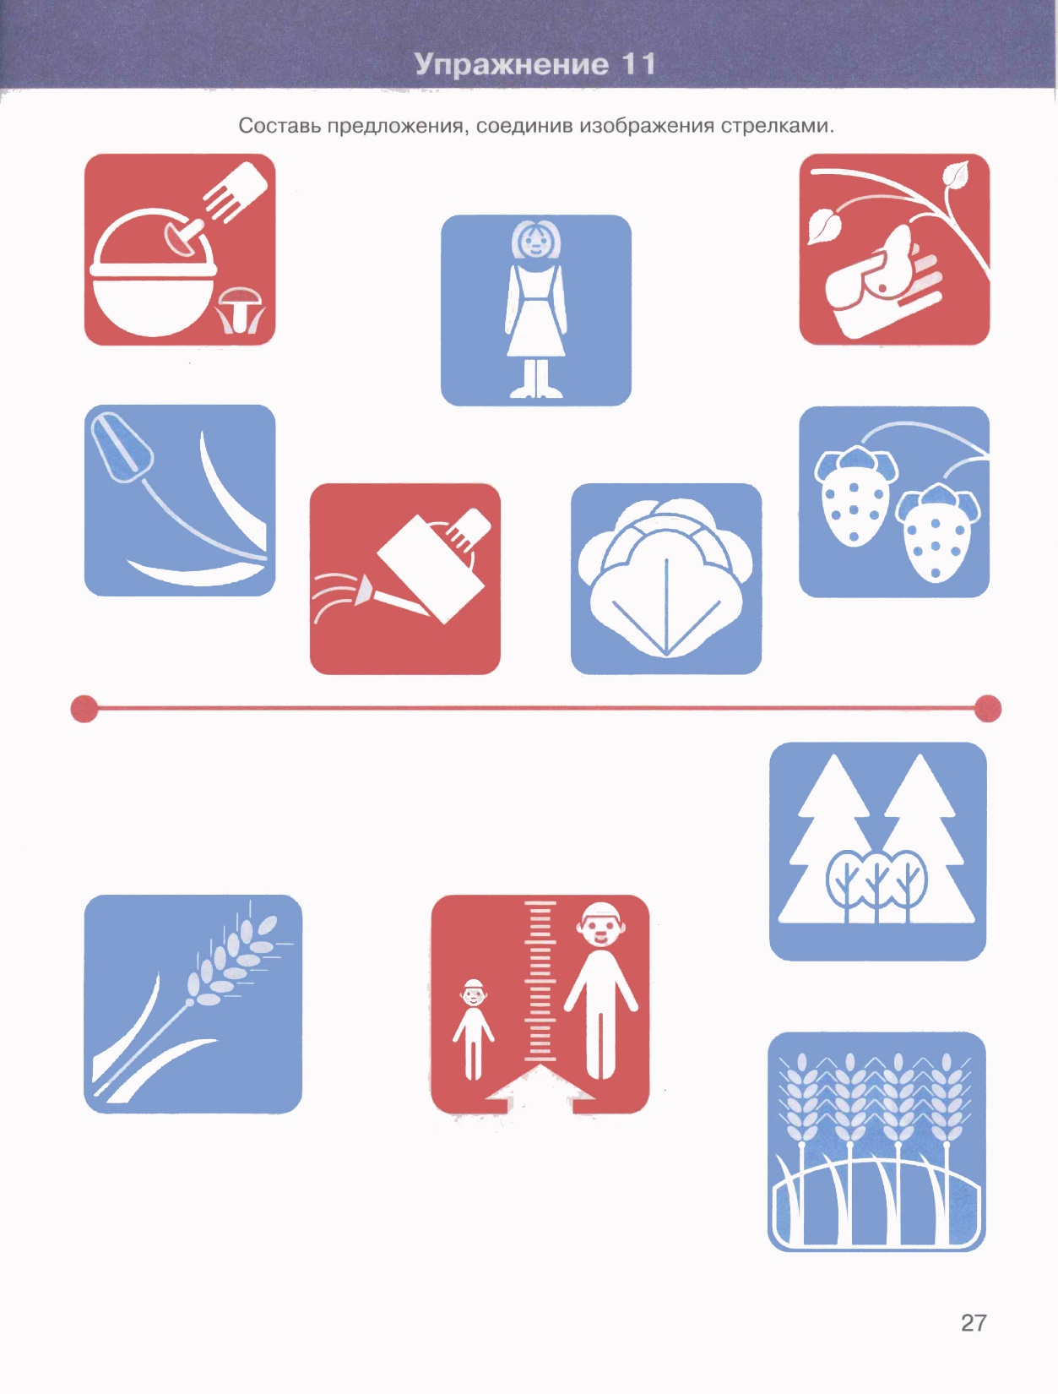

Slide 30
1.6. Исследование возможности спонтанной интерпретации
последовательности символических изображений
Процедура исследования: ребенку демонстрируется ряд символических изображений, объединенных общим смыслом, и предлагается назвать показанные учителем-логопедом. В случае затруднения проводится обучающее задание.
Инструкция: «Скажи, кто это…», «Что делает(ют)?».
Стимульный материал: серии из трех символических изображений (пиктограмм), объединенных общим смыслом:
а) мальчик рисует картинку (см. приложение на CD-диске. Папка «Упражнения с пиктограммами»: «Ребенок в школе»);
б) девочка собирает грибы (см. приложение на CD-диске. Папка «Упражнения с пиктограммами»: «Ребенок и мир растений»);
в) дети поют песню (см. приложение на CD-диске. Папка «Упражнения с пиктограммами»: «Ребенок в школе»).
Уровень оценки может быть следующим:
Высокий — ребенок понимает и принимает задачу; понимает общий смысл последовательности символических изображений; самостоятельно озвучивает предъявленную последовательность посредством фразы.
Средний — ребенок принимает задачу, но затрудняется при ее решении, составляет не фразу, а словосочетание (это мальчик, это девочка, это дети); нуждается в помощи учителя-логопеда в виде обучающего задания; помощь эффективна.
Низкий — ребенок не принимает задачу; не понимает общий смысл последовательности символических изображений; воспринимает отдельно каждое из них; перечисляет отдельные пиктограммы даже после обучающего задания; помощь в виде обучающего изолированного занятия не эффективна.
Баряева Л. Б., Логинова Е. Т., Лопатина Л. В. Я — говорю! Ребенок в школе. — М.: ДРОФА, 2008.
Баряева Л. Б., Логинова Е. Т., Лопатина Л. В. Я — говорю! Ребенок и мир растений. — М.: ДРОФА, 2008.
Баряева Л. Б., Логинова Е. Т., Лопатина Л. В. Я — говорю! Ребенок в школе. — М.: ДРОФА, 2008.

Slide 31
1.7. Исследование восприятия и узнавания
абстрактных пространственных или комбинированных знаков
(целесообразность включения в исследование определяется
возрастом детей, программными требованиями образования)
Процедура исследования: ребенку предлагается рассмотреть графическое изображение знаков, имеющих однозначное, свойственное только им, значение, а затем показать и назвать предъявленный знак.
Инструкция: «Покажи…», «Скажи, что это».
Стимульный материал:
а) = - «равный» («равно»)
б) + - «увеличить»
в) — - «убавить»
г) дорожные знаки: «Пешеходный переход», «Светофор», «Дети» (см. приложение на CD-диске. Папка «Знаки безопасности: Дорожные знаки»).
Уровень оценки может быть представлен следующим образом:
Высокий — ребенок понимает значение знака, самостоятельно показывает и называет предъявленный.
Средний — ребенок испытывает трудности в понимании значения знака и его назывании; нуждается в помощи учителя-логопеда; помощь эффективна.
Низкий — ребенок не понимает значение знаков; не показывает и не называет их; помощь учителя-логопеда не эффективна.

Slide 32
IІ. Исследование способов/средств графического выражения
и техники оперирования символическими изображениями
IІ.1. Исследование средств графического выражения
В процессе исследования устанавливается, с помощью чего ребенку легче проявить способность к графическому выражению: карандаш, маркер, фломастер, палец. Для этого ему предлагается, используя разные средства изображения, провести на листе бумаги линии.
IІ.2. Исследование техники оперирования
символическими изображениями
Перед введением графических символов, обучением их использованию устанавливается, к каким техникам оперирования символами прибегает ребенок:
указывает на символ указательным пальцем/рукой;
дотрагивается до него;
извлекает из набора символов (коммуникативного дневника, коммуникативной доски);
при наличии технических устройств, нажимает на соответствующую клавишу;
изменяет направление взгляда.

Slide 33
IIІ. Исследование возможности графической передачи информации
IIІ.1. Исследование возможности воспроизведения
графического образца
Процедура исследования: ребенку предлагается воспроизвести удобным для него способом графический образец.
Инструкция: «Нарисуй также».
Стимульный материал: карандаш, маркер, фломастер; графический образец: глаза, рот.
Возможный уровень оценки:
Высокий — ребенок понимает и принимает задачу; самостоятельно выполняет задание, максимально точно копируя образец.
Средний — ребенок принимает задачу, но затрудняется в выполнении задания, не может воспроизвести графический образец, но пытается действовать удобным для него способом; нуждается в помощи учителя-логопеда в виде обучающего задания; помощь эффективна.
Низкий — ребенок не принимает задачу; не понимает общий смысл последовательности действий; помощь в виде обучающего занятия не эффективна.

Slide 34
IIІ.2. Исследование возможности воспроизведения рисунка
и абстрактного знака
Процедура исследования: ребенку предлагается выполнить рисунок по образцу, изобразить абстрактный знак.
Инструкция: «Нарисуй также».
Стимульный материал: карандаш, маркер, фломастер; рисунки: дом, человек (головоног), мяч; абстрактные знаки: квадрат, ломаная линия.
Уровень оценки может быть следующим:
Высокий ⎯ ребенок понимает и принимает задачу; самостоятельно выполняет задание, максимально точно копируя образец.
Средний — ребенок принимает задачу, но затрудняется в выполнении задания, не может воспроизвести рисунок, но пытается действовать удобным для него способом; нуждается в помощи учителя-логопеда в виде обучающего занятия; помощь эффективна.
Низкий — ребенок не принимает задачу; не понимает общий смысл последовательности действий; помощь в виде обучающего занятия не эффективна.

Slide 35
IIІ.3. Исследование возможности передачи/выражения
с помощью графических символов слов:
а) с опорой на реалистическое изображение;
б) по названному учителем-логопедом слову.
Процедура исследования:
а) ребенку демонстрируется реалистическое изображение (картинка) и предлагается найти графический символ, соответствующий ей;
б) учитель-логопед называет слово и предлагает ребенку найти соответствующий ему графический символ.
Инструкция:
а) «Найди, где нарисован(а)(о)…».
б) «Дай мне…».
Стимульный материал: можно выбирать любой набор картинок и к ним пиктограммы (см. приложение на CD-диске. Папка «Упражнения с пиктограммами»).
а) картинки: кукла, чашка, яблоко, спит, играет, ест и соответствующие пиктограммы;
б) слова: лошадка, девочка, кукла, ест, рисует, спит и соответствующие пиктограммы.
Уровень оценки может быть следующим:
Высокий — ребенок самостоятельно находит графические символы ко всем предложенным картинкам и словам.
Средний — ребенок находит графические символы к большинству реалистических изображений; испытывает значительные трудности при нахождении графических символов к предъявленным словам; помощь логопеда эффективна.
Низкий — ребенок в единичных случаях способен найти графический символ к реалистическим изображениям; не находит их к предъявленным словам; помощь не эффективна.

Slide 36
IIІ.4. Исследование возможности передачи фразы
с помощью последовательности графических символов:
а) с опорой на серию реалистических изображений;
б) по названному учителем-логопедом предложению.
Процедура исследования:
а) ребенку демонстрируется последовательность из трех картинок и предлагается выбрать и выложить в такой же последовательности графические символы;
б) учитель-логопед называет предложение и предлагает ребенку выбрать и выложить с помощью графических символов названную фразу.
Инструкция:
а) «Посмотри на картинки. Составь из своих рисунков то, что ты видишь».
б) «Составь из своих рисунков то, что я сказала».

Slide 37
Стимульный материал (можно выбрать любой набор картинок и к ним пиктограммы (см. приложение на CD-диске. Папка «Упражнения с пиктограммами»):
а) реалистические изображения (картинки):
«Мальчик читает книгу»; пиктограммы: мальчик, рисовать, книга.
«Девочка собирает грибы»; пиктограммы: девочка, собирать, груша.
«Бабушка смотрит телевизор»; пиктограммы: бабушка, смотреть, телевизор .
б) предложения:
«Мальчик срывает грушу»: пиктограммы: мальчик, срывать, груша.
«Девочка одевает куклу»: пиктограммы: девочка, одевать, кукла.
Уровень оценки может быть следующим:
Высокий — ребенок понимает и принимает задачу, выполняет задание с незначительной помощью учителя-логопеда.
Средний — ребенок понимает и принимает задачу; выполняет первый вариант задания с незначительной помощью; затрудняется в выполнении второго варианта задания; требуется обучающее занятие; помощь логопеда эффективна.
Низкий — ребенок не понимает и не принимает задачу; не выполняет заданий даже после обучающего занятия; помощь не эффективна.
Баряева Л. Б., Логинова Е. Т., Лопатина Л. В. Я — говорю! Ребенок в школе. — М.: ДРОФА, 2008).
Баряева Л. Б., Логинова Е. Т., Лопатина Л. В. Я — говорю! Ребенок и мир растений. — М.: ДРОФА, 2008.
Баряева Л. Б., Логинова Е. Т., Лопатина Л. В. Я — говорю! Ребенок в семье. — М.: ДРОФА, 2008.
Баряева Л. Б., Логинова Е. Т., Лопатина Л. В. Я — говорю! Ребенок и мир растений. — М.: ДРОФА, 2008.
Баряева Л. Б., Логинова Е. Т., Лопатина Л. В. Я — говорю! Ребенок и его игрушки. — М.: ДРОФА, 2007.

Slide 38
IIІ.5. Исследование возможности передачи с помощью
последовательности графических символов небольшого текста:
а) с опорой на серию сюжетных картинок;
б) по названным учителем-логопедом предложениям;
в) самостоятельно.
Процедура исследования:
а) ребенку демонстрируется серия из трех сюжетных картинок, объединенных одним сюжетом, и предлагается передать содержание сюжета с помощью графических символов;
б) учитель-логопед последовательно называет три предложения, объединенные единым сюжетом, и предлагает ребенку передать содержание текста с помощью графических символов;
в) ребенку предлагается самостоятельно составить с помощью последовательности графических символов небольшое сообщение.

Slide 39
Инструкция:
а) «Посмотри на картинки. Составь из своих рисунков небольшой рассказ, который соответствовал бы тому, что нарисовано на этих картинках»;
б) «Внимательно слушай. Я расскажу небольшой рассказ. Составь его из своих рисунков»;
в) «Посмотри на свои рисунки и составь из них свой рассказ».
Стимульный материал: серия сюжетных картинок; пиктограммы (см. приложение на CD-диске. Папка «Упражнения с пиктограммами»)
Уровень оценки может быть следующим.
Высокий — ребенок понимает и принимает задачу; выкладывает символические изображения в соответствии с заданной последовательностью сюжетных картинок; затрудняется в выборе пиктограмм и определении последовательности их расположения по словесному образцу, в этом случае требуется помощь; самостоятельное выполнение задания возможно только после обучающего занятия, помощь эффективна.
Средний — ребенок принимает задачу; выполняет только первый вариант задания и только с помощью учителя-логопеда; выполнение второго и третьего варианта занятия не доступно даже после обучающего занятия.
Низкий — ребенок не понимает и не принимает задачу; не выполняет задание даже после обучающего занятия; помощь не эффективна.

Slide 40
Последовательность обучения ребенка использованию пиктографического кода выглядит следующим образом.
Знакомство с предметом (с целью установления точно ли ребенок ассоциирует название с предметом). Предметы могут иметь различные текстуры. Кроме реальных предметов могут использоваться их модели.
Соотнесение предмета с реалистическим изображением — картинкой (картинки должны быть четкими, яркими, не стилизованными).
Соотнесение предмета с фотографией (фотографии должны соответствовать реальным лицам и объектам).
Идентификация символа, т. е. соотнесение реального предмета/реалистического изображения/фотографии с графическим символом — пиктограммой.
Выполнение упражнений по использованию пиктографического кода (упражнения по вовлечению в освоение кода — упражнения установления и упражнения по применению кода — упражнения применения).
Использование усвоенных графических символов в различных коммуникативных ситуациях.

Slide 41
Первые графические символы должны отражать предпочитаемые ребенком предметы или занятия, выступающие в качестве стимула, мотивирующего к инициированию коммуникации: например, пиктограммы с изображением любимых игрушек, еды, одежды и т. д. Графические символы должны быть доступны для восприятия, узнавания, распознавания и «чтения». Графические символы обязательно сопровождаются надписями, способствующими обучению ребенка глобальному чтению и позволяющими его собеседникам легко понять их значение. Выбор графических символов должен определяться: зоной актуального развития ребенка; информацией, получаемой в процессе беседы с родителями, специалистами, работающими с ребенком, и на основе собственных наблюдений.
Дальнейшая работа по освоению новых символов строится с учетом зоны ближайшего развития, что обеспечивает развивающий характер процесса обучения. Важнейшим элементом обучения использованию пиктографического кода является его функциональность, т. е. возможность обращаться к символам в случае необходимости. Следует регулярно повторять усвоенные символы во избежание их забывания. Новые символы вводятся постепенно. На занятии рекомендуется знакомство не более чем с одним новым символом.

Slide 42
Овладение графическими символами, способами передачи графической информации осуществляется различными путями:
в процессе повторения за учителем-логопедом;
в ходе самостоятельного повторения не только уже усвоенной модели, но и менее знакомой;
в ходе самостоятельной передачи графической информации.
Конечной целью работы является формирование умения ребенка спонтанно и эффективно пользоваться альтернативной системой коммуникации как средством общения и обучения.
Организационной формой обучения альтернативным средствам коммуникации является занятие. В зависимости от этапа и задач работы проводятся:
диагностические занятия;
занятия, на которых дети знакомятся с графическими средствами коммуникации (пиктограммой);
занятия-тренинги (обучение использованию графических средств коммуникации).

Slide 43
На первом этапе ребенок знакомится с пиктограммой и устанавливает связь между реальным предметом и его графическим изображением. Предъявив реальный предмет, учитель-логопед выясняет, точно ли ребенок ассоциирует его название с самим предметом, может ли он выбрать и показать названный предмет из определенного множества других предметов. Если ребенок правильно выполняет это задание, то учитель-логопед показывает ему цветные картинки с изображением предмета. Чтобы облегчить процесс вхождения в мир пиктографических изображений, на стенах комнаты, где живет ребенок, в коридорах и в классе детского учреждения, которое он посещает, развешиваются плакаты с изображением различных предметов, видов деятельности, человеческих эмоций (лиц) и т. д. Эти изображения сопровождаются соответствующими пиктограммами, т. е. символическими изображениями. Таким образом, ребенок с помощью взрослого учится соотносить реальный предмет с его пиктограммой. Работу рекомендуется начинать со слов и предметов, наиболее знакомых ребенку и значимых для него. При этом следует учитывать, что количество вводимых пиктограмм и темп их усвоения ребенком определяется уровнем его интеллектуального развития (умеренная или тяжелая умственная отсталость), возможностями усвоения новых знаний. Впоследствии от демонстрации изображений отдельных предметов и действий, от установления связи между реальным изображением и пиктограммой рекомендуется переходить к созданию тематических пиктографических стендов (о еде, режиме дня, отдыхе и т. д.). В основе такой работы лежит идея «декорации».
На первом этапе работы с пиктограммами происходит расширение словарного запаса ребенка и накопление максимального количества символов для инициации общения и обучения, активизация, развитие когнитивной сферы ребенка и формирование предпосылок для становления вербальной речи.

Slide 44
Второй этап работы с пиктограммами направлен на расширение общения ребенка с помощью коммуникативного кода. Для решения этой задачи мы рекомендуем оформить специальный журнал личной жизни каждого ребенка. На страницах этого журнала в определенной последовательности располагаются картинки, фотографии, пиктограммы, которые сопровождаются записью, поясняющей изображенную ситуацию. С помощью такого журнала ребенок организует процесс общения, информируя другого человека о каком-либо значимом для него событии. Впоследствии он может использовать изображения из своего журнала для передачи информации, касающейся событий, лично для него не значимых, но имеющих место в реальной жизни. Таким образом, у ребенка формируется навык переноса символов на другие ситуации, т. е. расширяется возможность передачи информации, общения. Работа на этом этапе способствует развитию связной невербальной речи, совершенствованию и обогащению общения.

Slide 45
На третьем этапе основное внимание уделяется грамматическому структурированию, предполагающему деление фразы на слова, ответы на вопросы, обучение ребенка графическим символам, обозначающим грамматические категории рода, числа и т. д. Коммуникативный код помогает в работе и со словом, и с фразой: ее конструированием, грамматическим оформлением и т. п. На этом этапе ребенок учится самостоятельно выбирать нужную пиктограмму из серии предложенных. У него формируется способность выстраивать пиктограммы в логический ряд, представляющий собой грамматически оформленные предложения или небольшие связные тексты. Использование невербальных средств коммуникации в условиях направленного системного педагогического воздействия стимулирует возникновение и развитие устной речи.

Slide 46
Таким образом, система работы с невербальными средствами коммуникации, направленная на развитие у ребенка продуктивных механизмов обработки информации как базы для формирования навыков коммуникативного поведения, предусматривает:
первоначальное формирование понятия знака (пиктограммы);
формирование обобщающего понятия на основе изученных знаков;
закрепление навыка самостоятельных действий с пиктограммой;
самостоятельную ориентировку в системе предлагаемых знаков.
Упражнения по использованию системы пиктографических символов представлены двумя группами:
упражнения по освоению системы пиктографических символов;
упражнения по применению системы пиктографических символов.

Slide 47
Система упражнений по освоению пиктографических символов включает девять категорий упражнений:
Упражнения на распознавание. Их цель состоит в том, чтобы научить ребенка самостоятельно или с помощью взрослого доступными для него средствами (вербальными — назвать, невербальными — взять, показать) адекватно прореагировать на воспринимаемые и называемые предметы и абстрактные понятия.
Упражнения на воспроизведение. Их целью является формирование умений вербально/невербально обозначить несколько или все основные элементы воспринимаемого и называемого изображения.
Упражнения на установление ассоциаций. В процессе их выполнения формируются умения спонтанно или по инструкции выражать простую связь между двумя демонстрируемыми предметами или их изображениями.
Упражнения на классификацию предусматривают формирование умений объединить два (или более) предмета и (или) их изображения согласно предложенному или самостоятельно выбранному критерию.

Slide 48
5. Упражнения на приведение в соответствие формируют умения самостоятельно или с помощью взрослого находить и исправлять допущенные ошибки.
6. Упражнения выбора. Их цель ⎯ научить ребенка самостоятельно или с помощью взрослого выбирать из серии пиктографических символов, необходимые, позволяющие дополнить смысл фразы/текста.
7. Упражнения анализа и синтеза направлены на обучение ребенка объединению различных пиктографических символов в единое выражение. Выполняя такие упражнения, ребенок должен показать/назвать, что именно он включает в общее значение данной совокупности.
8. Упражнения сериации. В процессе их выполнения ребенка обучают самостоятельно или с помощью взрослого размещать серии пиктографических символов в порядке логической последовательности.
9. Упражнения на изображение. Их цель ⎯ научить ребенка при наличии нескольких пиктографических символов выражать свою мысль, изображая недостающие символы.

Slide 49
Упражнения по применению системы пиктографических символов представлены двумя категориями:
Упражнения, в процессе выполнения которых используются одновременно несколько операций, формировавшихся в процессе выполнения упражнений по освоению системы пиктографических символов.
Грамматические упражнения, формирующие у ребенка определенные представления о морфосинтаксической структуре языка.

Slide 50
МЕТОДИКА ОБУЧЕНИЯ РЕБЕНКА
РАБОТЕ С СИСТЕМОЙ
ПИКТОГРАФИЧЕСКИХ СИМВОЛОВ
Ознакомление ребенка со знаком-символом и уточнение его понимания происходит по следующей схеме.
Идентификация символа. Учитель последовательно демонстрирует ребенку пиктограммы, например, глаза, нос, рот, кукла, шапка. Ребенок должен опознать их и соотнести с реальным предметом или его реалистичным изображением на картинке.
Выбор нужной пиктограммы из ряда других. Учитель показывает ребенку несколько пиктограмм (например, нос, рот, уши, глаза). Ребенок должен узнать и показать ту, которую назвал учитель. (Аналогичные упражнения можно выполнять на материале других частей речи.)
Выбор двух одинаковых пиктограмм среди ряда других (например, кукла — мишка — машина — кукла; шапка — шапка — пальто — платье; пить — есть — пить — играть).
Выбор такой же пиктограммы среди определенного множества других. Например, ребенок держит в руках пиктограмму чашка. В его задачу входит расположить эту пиктограмму под такой же в серии других (тарелка, стакан, чашка, ложка, блюдце).

Slide 51
Конструирование фразы с помощью пиктограмм. Учитель в произвольном порядке выкладывает перед ребенком пиктограммы с изображением мальчика (девочки), действия (игра), игрушки (мяч, кукла и др.) и произносит фразу «Я играю в мяч (куклу)». Ребенок должен разложить пиктограммы в той последовательности, в какой произносятся слова, чтобы получилась нужная фраза.
Выбор из нескольких пиктографических изображений фраз той, которую назвал учитель. Например, перед ребенком разложены пиктограммы фраз «Я ем яблоко» и «Я пью чай». Учитель произносит одну из фраз, ребенок должен показать нужное пиктографическое изображение.
Выбор из двух предложений, представленных пиктограммами, того, которое произносит учитель. Например, перед ребенком выкладывается пиктографическое изображение фразы «Я одеваю куклу». Учитель произносит две фразы: «Я одеваю куклу» и «Я рисую дом» или «Я одеваю куклу» и «Я кормлю куклу». Ребенок должен показать нужное пиктографическое изображение.

Slide 52
Примеры упражнений с пиктограммами

Slide 53
Составь из пиктограмм пару
Вариант 1: на столе перед учителем расположены пиктограммы, изображающие предметы куклу, яблоко, уши. Перед ребенком лежат пиктограммы, которые изображают действия: играть, есть, слушать. Учитель берет одну из «своих» пиктограмм и показывает ее ребенку, тот должен выложить одну из «своего» набора, соответствующую той, которую показывает учитель.
Вариант 2: перед учителем разложены пиктограммы с изображением действий, перед ребенком — предметов. Упражнение проводится также, как и в первом варианте.

Slide 54
Пиктографическое домино
Перед взрослым и ребенком разложены пиктограммы (количество у того и другого одинаковое). Учитель произносит фразу («Мальчик/девочка ест суп») и выкладывает одну пиктограмму (мальчик/девочка). Ребенку необходимо выбрать из «своего набора» и положить рядом пиктограмму, обозначающую действие ест. Затем учитель-логопед кладет пиктограмму суп (тарелка).

Slide 55
Выбери…
Среди определенного множества пиктограмм (свитер, чашка, уши, платье, кукла) выбрать только те, которые относятся к одной тематической группе, например, к группе одежда.
Разложи…
Вариант 1. Разложить пиктограммы по тематическим группам (одежда, обувь, части тела).
Вариант 2. Разложить пиктограммы одной тематической группы по заданному критерию, например, зимняя и летняя обувь (одежда).
Четвертый — лишний
Педагог выкладывает перед ребенком четыре пиктограммы, изображающие три предмета из одной тематической группы, а четвертый — из другой. Ребенок находит «лишнюю» пиктограмму и показывает ее учителю.

Slide 56
Найди и исправь ошибку
Найти и исправить ошибку, например, в парах пиктограмм: уши — смотреть, глаза — слушать.
Объект/предмет и действие
Необходимо связать пиктограмму, с изображенным на ней действием, с той, на которой изображен объект/предмет. Учитель выкладывает перед ребенком ряд пиктограмм (например, закрыть, есть, пить) и демонстрирует пиктограмму дверь. Ребенку необходимо расположить эту пиктограмму под пиктограммой закрыть.
Варианты выполнения этого задания состоят в том, что предлагаются пиктограммы действия и места, например, спать — кровать, готовить — кухня, мыться — ванная и пиктограммы действия с прямым дополнением существительным: пить — чай.
Педагог выкладывает перед ребенком ряд пиктограмм (например, готовить, мыться, спать) и рядом демонстрирует пиктограмму кровать. Ребенок должен расположить эту пиктограмму под нужной. Можно выбрать любой набор картинок и к ним пиктограммы (см. приложение на CD-диске. Папка «Упражнения с пиктограммами»).

Slide 57
Раздели фразу на смысловые группы
Учитель произносит фразу. Например: «Маленький мальчик ест яблоко», затем задает ребенку вопрос: «О ком говорится?» Ребенок должен выбрать и показать из серии своих пиктограмм соответствующую пиктограмму: мальчик. Вопрос: «Какой мальчик?» ⎯ пиктограмма маленький.
Взрослый спрашивает ребенка: «Что о нем говорится?». Ребенок должен выбрать и показать из серии пиктограмм соответствующие пиктограммы.
Вопрос: «Что ест мальчик?». Ребенок выбирает и показывает из серии пиктограмм пиктограмму яблоко.
Таким же образом могут отрабатываться причинно-следственные и временные отношения.

Slide 58
Картинка с изображением действия и фраза
в виде пиктографического ряда
Соотнести картинку, на которой изображено какое-то действие, с фразой в виде пиктографического ряда, т. е. перед ребенком выкладывается реалистичная картинка (например, «Мальчик моет руки») и несколько пиктографических рядов, в которых закодированы фразы. Ребенок должен выбрать пиктографический ряд, соответствующий предъявленной картинке.
Выбери из ряда (по тематическим группам)
Из ряда закодированных фраз выбрать только те, которые имеют отношение к игрушкам (одежде, обуви, частям тела).
Найти и исправить ошибку во фразе
Учитель показывает ребенку пиктографическое изображение фразы (например, «Я ем куклу» или «Я слушаю носом»). Ребенок из нескольких пиктограмм, разложенных перед ним, должен выбрать нужную (например, конфета или нюхать), чтобы исправить ошибку.

Slide 59
Для формирования последовательности логического конструирования фразы путем самостоятельного выбора необходимого пиктографического символа можно использовать следующие упражнения:
Дополнить фразу нужной пиктограммой, выбрав ее из серии других. Ребенку предлагается закодированная фраза с пропуском одной пиктограммы: «Я играю …» или «Я … с куклой». Ребенок из нескольких пиктограмм, разложенных перед ним, выбирает пиктограммы играть или кукла и кладет их на место пропуска.
Составить из пиктограмм фразу, произнесенную учителем. На столе перед ребенком разложены пиктограммы. Учитель говорит, например, «Мальчик играет в мяч». Ребенок выбирает нужные пиктограммы и выкладывает эту фразу.
Составить фразу из пиктограмм, соединив их между собой по смыслу стрелками. Например, «Девочка → играть → мяч», «Мальчик → есть → апельсин».

Slide 60
Выбрать из схемы, состоящей из пиктографических символов, слова и составить фразу.
Первый вариант:
Пиктограмма девочка
Пиктограммы есть пить играть
Пиктограммы чай кукла груша
(см. приложение на CD-диске. Папка «Упражнения с пиктограммами»).
Второй вариант стакан
Пиктограммы девочка есть
груша
(см. приложение на CD-диске. Папка «Упражнения с пиктограммами»).
5. Изобразить пантомимой содержание пиктограммы или серии пиктографических символов. Учитель демонстрирует и называет пиктограммы (молоток, гвоздь), (хлеб, нож, масло). Ребенок должен показать пантомимой соответствующие действия.

Slide 61
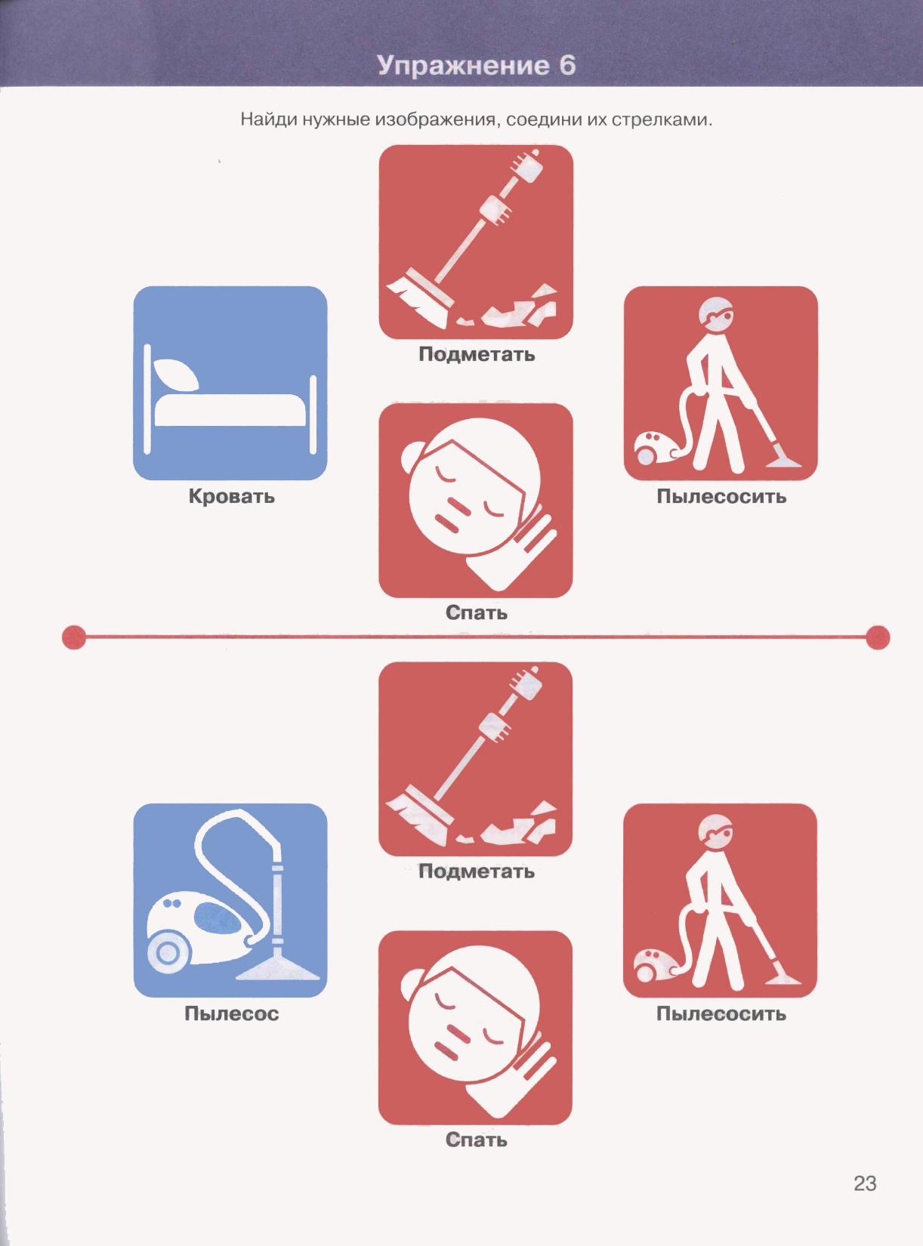

Slide 62
6. Выполнить инструкцию, представленную пиктографическими символами. Учитель демонстрирует и называет пиктографическое изображение фразы (Открой дверь), ребенок выполняет инструкцию. В усложненном варианте инструкция учителя может быть многоступенчатой, например, двухступенчатой (Ты открываешь дверь и закрываешь окно).
7. Разложить пиктограммы в логической последовательности, установив ее: спать — умываться –просыпаться; пить — наливать — греть.
8. Разместить пиктографические символы имен существительных:
а) дни недели, начиная с …;
б) месяцы в календарном порядке;
в) транспортные средства от более медленных к более быстрым;
г) людей от более молодых к более пожилым;
д) метеорологические явления согласно календарю;
е) фрукты в порядке их предпочтения.

Slide 64
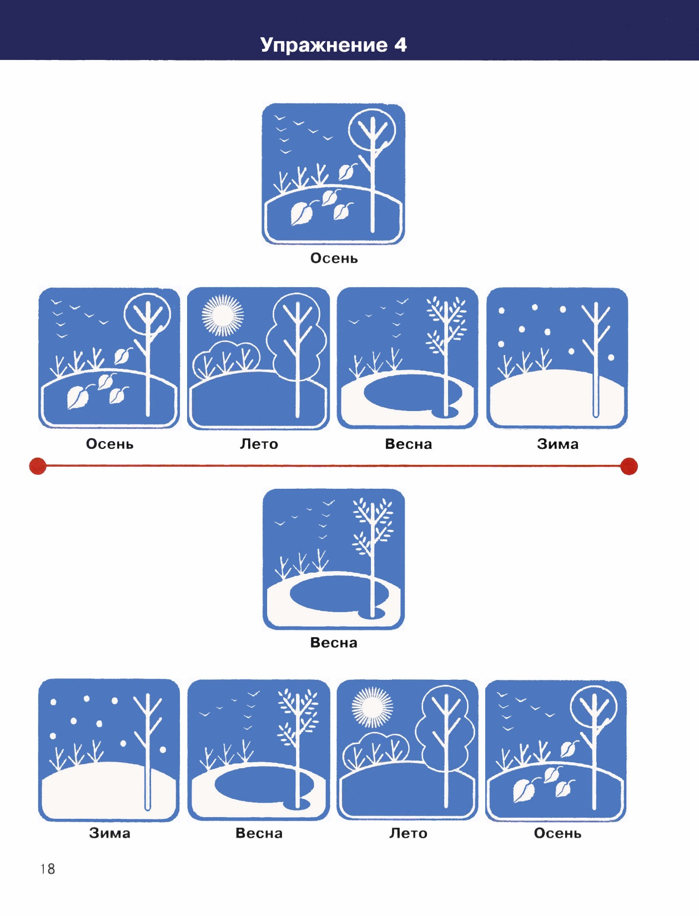

Slide 65
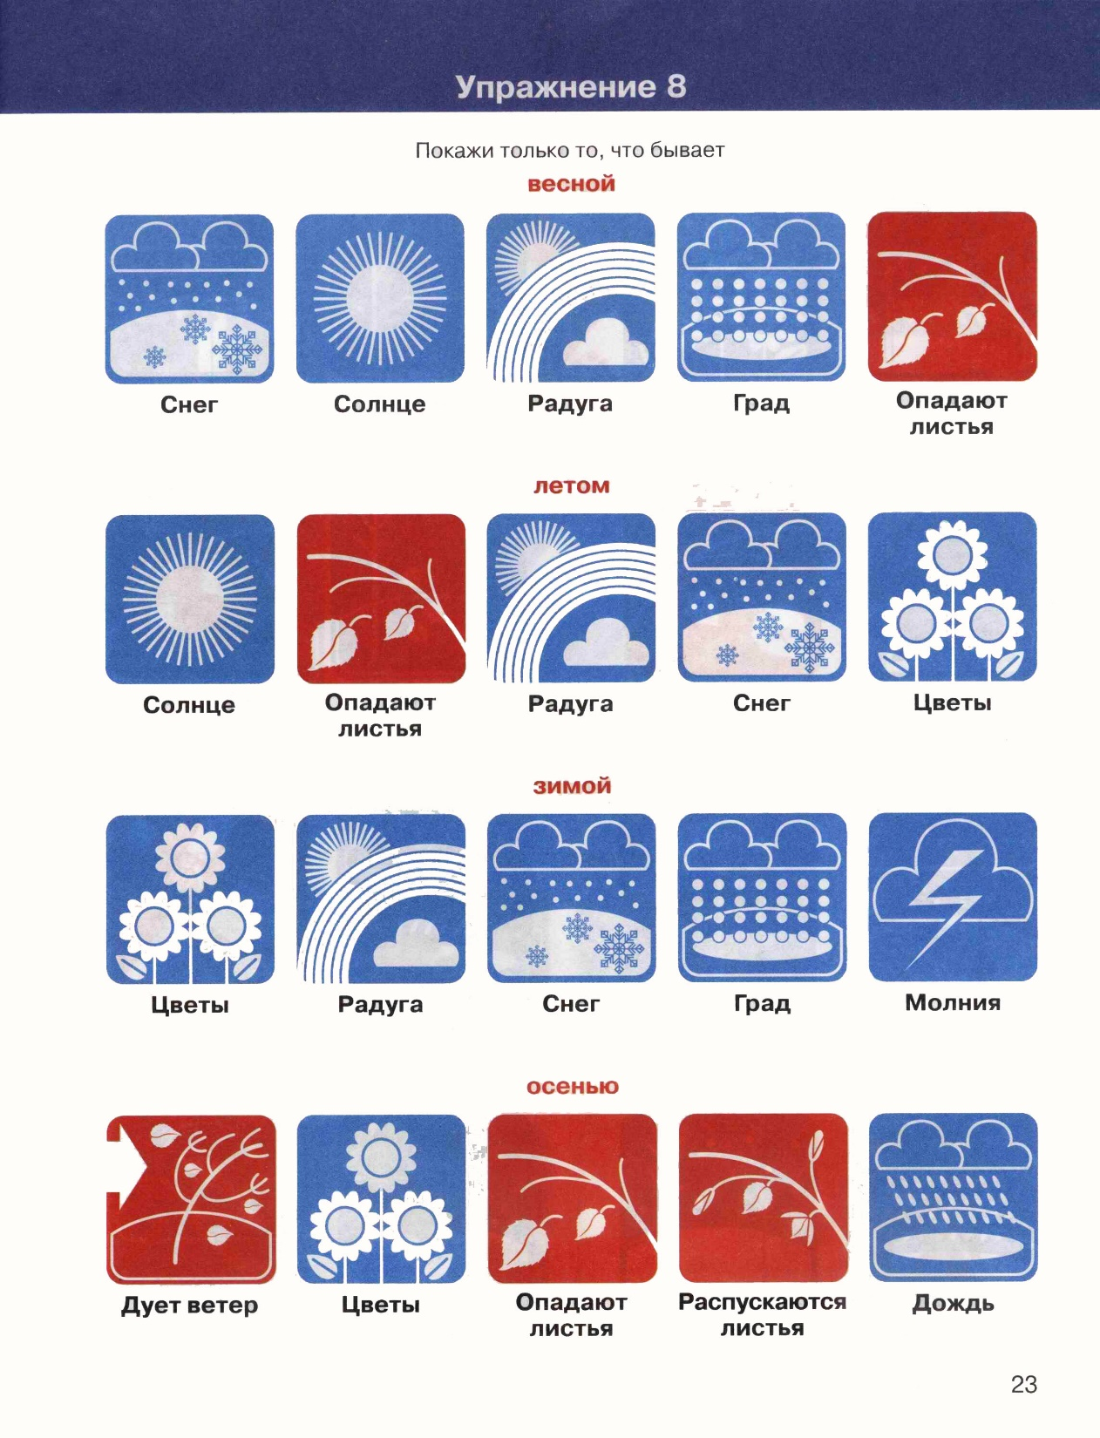

Slide 66
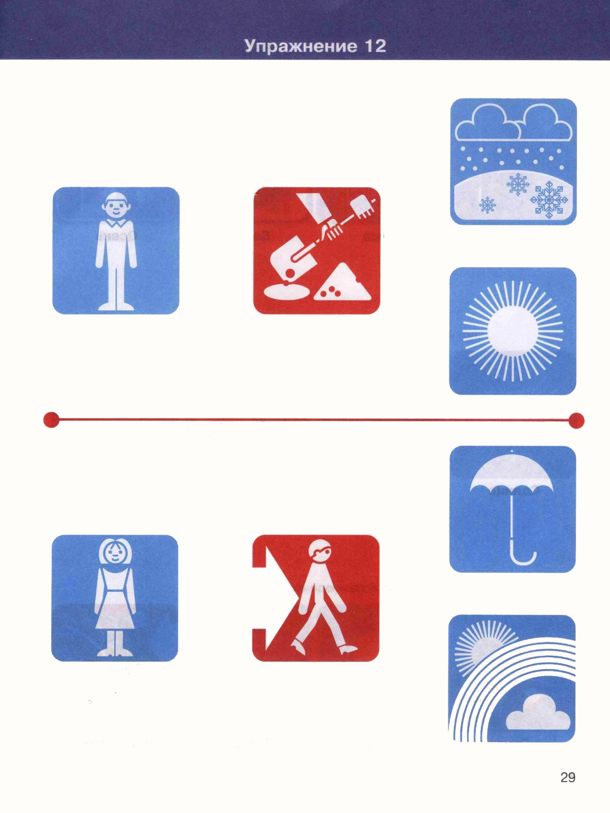

Slide 67
9. Разложить пиктограммы в соответствии с временами года: одежда (обувь, явления природы) → (лето, осень, зима, весна).
10. Составить логические цепочки. Например, «Я говорю, ты …», «Мы смотрим глазами, а слушаем …».
11. С помощью пиктографических символов построить текст. Ребенку предъявляются пиктограммы предложений, разложенные в произвольном порядке. Он должен разложить их так, чтобы получился текст: «У меня есть игрушки. Я играю с куклой. Кукла красивая».
12. С помощью пиктографических символов построить прочитанный текст. Учитель читает текст. Ребенок выкладывает пиктограммы, составляя пересказ. Предложения, различного коммуникативного типа, представленные пиктографическими символами, обозначаются соответствующими знаками препинания (точка, вопрос, восклицательный знак). Обозначение отрицания представляется в виде перечеркнутой пиктограммы.

Slide 68
Довольно часто ребенок хочет выразить свое желание или передать какую-то информацию, но не может найти необходимой пиктограммы из-за ее отсутствия в предъявленном наборе. Тогда он может «изобрести» отсутствующие символы, но этому его также нужно научить.
Самостоятельное выражение своих мыслей и желаний путем изобретения отсутствующих символов:
Составление фразы путем добавления пиктограммы, которой нет в арсенале ребенка, и он должен сам придумать ее.
Составление фраз, иллюстрирующих игровые и бытовые ситуации в условиях ограниченного количества пиктограмм.
Работа по обучению «придумыванию» символов требует постепенной активизации самостоятельности ребенка. Этого можно добиться, изменяя соотношение ролей ведущего и ведомого в процессе обучения, побуждая ребенка к вокализации, к самостоятельным действиям и звукоподражанию путем создания ситуаций выбора и постановки альтернативных вопросов. В дальнейшем на язык пиктограмм можно переводить небольшие тексты (сказки, маленькие рассказы) с иллюстрациями и без них, создавать своеобразные книжки. Ребенок, владеющий кодовой системой, сможет не только самостоятельно «читать» их, но и «отвечать» на вопросы по содержанию прочитанного.

Slide 69
В процессе обучения создаются специальные элементарные коммуникативные приспособления:
коммуникативный дневник ребенка (тематический набор пиктограмм);
коммуникативный календарь;
коммуникативная доска (в том числе «доска выбора» или «доска желаний»);
визуальное расписание распорядка дня и занятий ребенка, которые могут дополняться конвертом для выполненных дел;
коммуникативные книги;
фотоальбом, где фотографии снабжены соответствующими пиктограммами.
Содержание специальных элементарных коммуникативных приспособлений должно обеспечивать общение ребенка в различных коммуникативных ситуациях и определяться совместно с родителями и другими специалистами, работающими с ребенком.
В содержание таких коммуникативных приспособлений рекомендуется включать символы социального значения (здравствуй, спасибо, пожалуйста и т. д.). Взрослые совместно с детьми, по мере их ознакомления с пиктографической системой, создают тематические пиктографические стенды о еде, режиме дня, отдыхе и т. д. (в основе такой работы лежит идея «декорации»). С использованием картинок и пиктограмм обучающиеся упражняются в сервировке стола для завтрака, обеда, полдника. С помощью пиктографических символов уточняются и закрепляются предметы, необходимые для приема пищи (тарелка, чашка, ложка, салфетки). Интересными и полезными являются упражнения по определению последовательности сервировки стола для чаепития по пиктограммам и др.

Slide 70
Например, полезным занятием является составление последовательности уборки комнаты по пиктограммам или формирование практических действий у детей по уходу за комнатными растениями (фикус, диффенбахия или другие крупнолистные растения).
Также полезно составлять с детьми по пиктограммам последовательность действий при расчесывании. Так, разложив пиктограммы в логической последовательности, установив ее, дети значительно проще овладевают элементарными игровыми действиями в сюжетно-ролевой игре «Парикмахерская» и в других сюжетных играх.

Slide 71
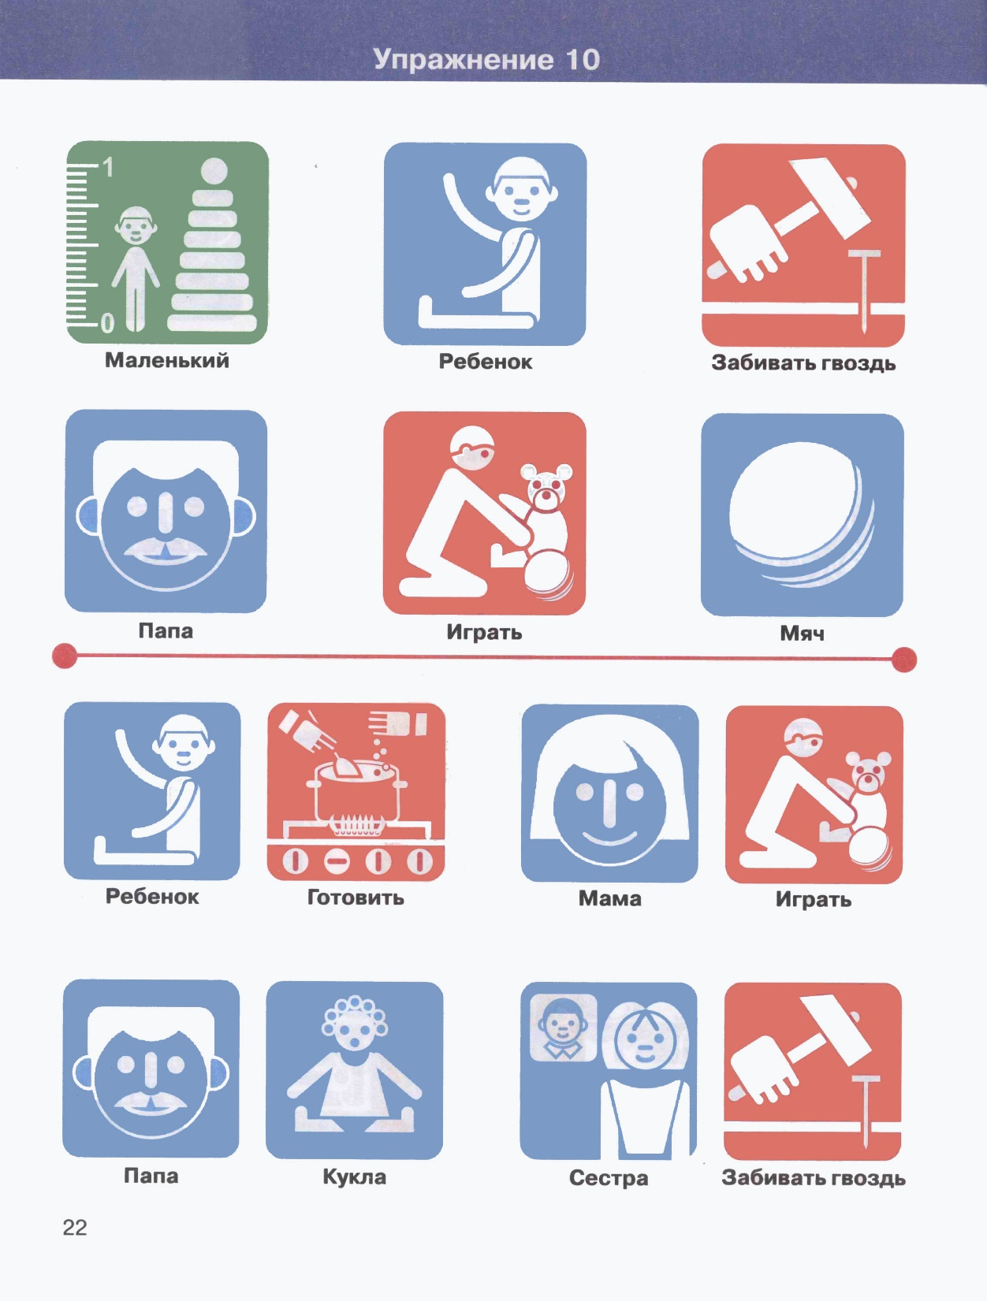

Slide 72
Использование картинного материала, пиктограмм в ходе образовательной деятельности позволяет обучающимся овладевать «чтением» информации (с помощью учителя), представленной на тематических пиктографических стендах. Пиктограммы используются и на различных игровых занятиях. Например, в играх и игровых упражнениях на узнавание транспортных средств, с которыми учащиеся встречаются в повседневной жизни. Игровые и речевые образные действия по усвоению элементарных правил поведения на улице, на дороге в процессе игр («Красный свет, зеленый свет», «Светофор», и др.) с использованием отдельных элементов игры «Азбука дорожного движения» (рули, светофор, знаки дорожного движения) проводятся с использованием пиктографической системы, к которой относятся различные «Знаки безопасности». При обучении детей переходить улицу по пешеходному переходу по зеленому сигналу светофора, узнавать сигналы светофора и действия пешехода при смене этих сигналов можно использовать альтернативную и дополнительную коммуникацию: выбор пиктограмм, отражающих действие в соответствии с сигналом светофора. Это может стать, например, основой практического занятия «Я учусь быть пешеходом».

Slide 73
Детский игровой терминал «СОЛНЫШКО»

Slide 74
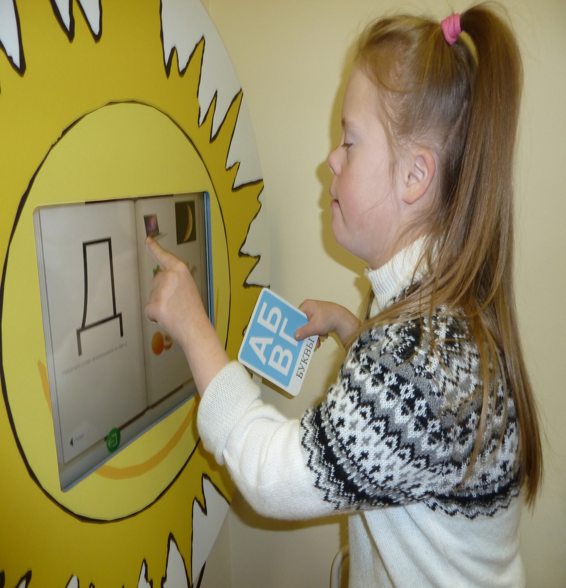
Игровой терминал «СОЛНЫШКО»

Slide 75
Занятия с «Сенсорной шкатулкой»

Slide 76
Занятия с «Сенсорной шкатулкой»

